Slide 1
智能传感器网络的路由协议

Slide 2
Outline
Ad Hoc路由协议回顾
WSN路由协议的特点和要求
WSN路由协议

Slide 3
1. Ad Hoc路由协议回顾
1.1 Ad Hoc网络特点
1.2 Ad Hoc路由协议

Slide 4
1.1 Ad Hoc 网络的特点(1)
独立组网
不需要任何预先网络基础设施
动态拓扑
节点移动/开机/关机
节点无线发送功率变化、无线信道干扰或者地形等因素影响
自组织
无控制中心
节点故障不会影响到整个网络
节点之间通过无线连接形成的网络拓扑结构随时可能
发生变化，而且变化的方式和速度可能都是无法预测的

Slide 5
1.1 Ad Hoc 网络的特点(2)
多跳路由
接收端和发送端可使用比两者直接通信小得多的功率进行通信，因此节省了能量消耗
通过中间节点参与分组转发，能够有效降低对无线传输设备的设计难度和成本，同时扩大了自组织网络的覆盖范围

Slide 6
1.1 Ad Hoc网络的特点（3）
特殊的无线信道特征
无线信道提供的网络带宽比有线信道低得多
竞争无线共享信道产生碰撞
信号衰落、噪声干扰以及信道之间的干扰等
终端的局限性
能量、存储、计算等资源受限
安全性差
无线链路的开放性
移动性导致节点之间信任关系的变化
可扩展性不强
节点之间的相互干扰造成网络容量下降
各节点吞吐量随网络节点总数的增加而下降
存在单向无线信道
终端发射功率的不同及地形环境的影响

Slide 7
传统的路由协议不适用于Ad Hoc网络
1.2 Ad Hoc 路由协议
动态变化的网络拓扑结构
节点加入、离开、移动等
路由算法还未收敛,网络拓扑结构就发生变化
有限的系统带宽、能量等资源
周期性地公告路由信息严重降低系统的性能
间歇性的网络分割
传统路由协议容易形成路由回路
单向的无线传输信道
传统路由协议一般假设链路是对称的
适应网络动态变化
减少路由开销
引入按需路由
在路由时考虑能量等约束条件

Slide 8
Ad Hoc路由协议分类
表驱动(先验式proactive)
Up-to-date routing information maintained
Routing overhead independent of route usage
按需路由(反应式 reactive)
Routes maintained only for routes in use
Explicit route discovery mechanism
混合路由（Hybrid Protocols）
Combination of proactive and reactive

Slide 9
Ad Hoc路由协议
表驱动路由
先验式(Proactive)
按需路由
反应式(Reactive)
（Hybrid)
DSDV
OLSR
TBRPF
ZRP
AODV
DSR
LMR
ABR
CGSR
DYMO
TORA
SSR
OLSR: Optimized Link State Routing
TBRPF: Topology Dissemination Based on Reverse-Path Forwarding
AODV: Ad Hoc On Demand Distance Vector
DSR: Dynamic Source Routing DTMO: Dynamic MANET On-demand Routing

Slide 10
表驱动（Table Driven）路由
先验式(Proactive)路由
传统的分布式最短路径路由协议
链路状态或者距离向量
所有节点周期性更新“可达”信息
每个节点维护到网络中所有其它节点的路由
所有路由都已存在并且随时可用
DSDV、OLSR、TBRPF
路由延时小，但是路由开销大

Slide 11
按需(On-demand)路由
反应式(Reactive)路由
源节点根据需要通过路由发现过程来确定路由
控制消息采用泛洪（Flooding）方式
两种实现技术
源路由（分组携带完整的路由信息）
逐跳（Hop-by-Hop）路由
DSR、AODV、DYMO
路由延时大，但是路由开销小

Slide 12
混合路由
减少了域内的路由延时
减少了域外的路由开销
区域半径的选择
小: 节点移动快的密集网络
大: 节点移动慢的稀疏网络
Ad Hoc网络划分为区域
每个节点在区域内部采用表驱动路由
对于区域外节点采用按需路由
簇和区域的不同
簇内所有节点都与簇首直接通信，簇内节点间的通信一般是两跳
区域的大小没有限制，区域内的节点通信可以多跳
ZRP：Zone Routing Protocol

Slide 13
Example Ad Hoc Network
S
E
F
B
C
D
A
G
H
I
Nodes have unique identifiers
Routing problem – find path between S and D

Slide 14

Route Requests in AODV
S
E
F
B
C
D
A
G
H
I
Represents a node that has received RREQ for D from S
（RREQ：Route Request）

Slide 15
Route Requests in AODV
Broadcast transmission
S
E
F
B
C
D
A
G
H
I
Represents transmission of RREQ （RREQ：Route Request）

Slide 16
Route Requests in AODV
S
E
F
B
C
D
A
G
H
I
Represents links on Reverse Path

Slide 17
Reverse Path Setup in AODV
S
E
F
B
C
D
A
G
H
I
Node C receives RREQ from G and H, but does not forward
it again, because node C has already forwarded RREQ once

Slide 18
Route Reply in AODV
S
E
F
B
C
D
A
G
H
I
Represents links on path taken by RREP

Slide 19
Discussion
Proactive routing protocols suitable for high traffic load, low mobility
On-demand routing protocols suitable for low traffic load and/or moderate mobility
With high mobility, flooding of data packets may be the only option

Slide 20
2. WSN路由协议的特点和要求
任务：
负责将数据分组从源节点通过网络转发到目的节点。
功能：
（1）寻找源节点和目的节点间的优化路径；
（2）将数据分组沿着优化路径正确转发。

Slide 21
网络路由的目标：提供高服务质量和公平高效地利用网络带宽。寻找源点到目的节点通信延迟小的路径，同时提高整个网络的利用率，避免产生通信拥塞并均衡网络流量等。
无线传感器网络的路由协议
（1）高效利用能量；
（2）在局部网络信息的基础上选择合适的路径；
（3）应用相关性，无通用的路由协议；
（4）路由机制与数据融合技术结合。

Slide 22
无线传感器网络路由协议特点：
能量优先
基于局部拓扑信息
以数据为中心
应用相关
无线传感器网络路由机制的要求：
能量高效
可扩展性
鲁棒性
快速收敛性

Slide 23
3. WSN路由协议
3.1 能量感知路由协议
3.2 基于查询的路由协议
3.3 地理位置路由协议
3.4 可靠的路由协议

Slide 24
WSN路由协议(续)
能量感知路由协议
高效利用能量是传感器网络的一个显著特征。能量感知路由协议从节点的能量利用效率以及网络生存期的角度考虑路由选择。基本思想是根据节点剩余能量定义节点的优先级，控制整个网络能量的均衡。
基于查询的路由协议
将路由建立与数据查询过程相结合，充分考虑了数据查询类应用的特点。
地理位置路由协议
利用节点的地理位置作为路由选择的依据，不仅能完成节点的路由功能，还可以降低系统专门维护路由协议的能耗。
可靠的路由协议
无线传感器网络的应用对某些通信服务质量有较高的要求，如传输可靠性和实时性等，因此需要设计可靠的路由协议。

Slide 25
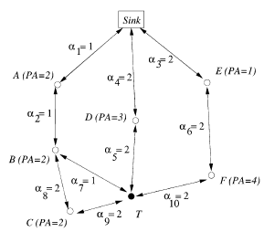
3.1 能量感知路由
节点可用能量是节点当前的剩余能量
1、能量路由
根据节点的可用能量(power available,PA)或传输路径上的能量需求，选择数据的转发路径。
路径1：T－B-A－sink，路径上所有节点的PA之和为4，在该路径上发送分组需要的能量之和为3。
路径2：T－C－B－A－sink，路径上所有节点PA之和为6，在该路径上发送分组需要的能量之和为6。
路径3：T-D－sink，路径上所有节点PA之和为3，在该路径上发送分组需要的能量之和为4。
路径4：T-F-E-sink，路径上所有节点PA之和为5，在该路径上发送分组需要的能量之和为6。

Slide 26
能量感知路由-能量路由(续)
能量路由策略：
最大PA路由：从数据源到汇聚节点的所有路径中选取节点PA之和最大的路径。路径2的PA之和最大，但路径2包含路径1，因此不是高效的从而被排除，选择路径4。
最小能量消耗路由：从数据源到汇聚节点的所有路径中选取节点耗能之和最少的路径。选择路径1。
最少跳数路由：选取从数据源到汇聚节点跳数最少的路径。选择路径3。
最大最小PA节点路由：每条路径上有多个节点，且节点的可用能量不同，从中选取每条路径中可用能量最小的节点来表示这条路径的可用能量。路径4中节点E的可用能量最小为1，所以该路径的可用能量是1。最大最小PA节点路由策略就是选择路径可用能量最大的路径，选择路径3。

Slide 27
最小功率路由
在连接两个节点的所有路径中，选择路径总功率值最小的一条路径。
很多情况下，无线节点具备功率控制能力，即可以根据不同的通信相邻状况选择合适的发送功率。采用最小功率路由协议，能够使得发送单个数据所消耗的功率最小化。
链路(i,j)成功传送单位数据所消耗的功率：
P_{Tx} = E + Kⅹd_{ij}^{α}
P_{Rx} = E
P(i, j) = P_{Tx} + P_{Rx} = 2E + Kⅹd_{ij}^{α}
一条连接源节点i和目的节点j的路径上传送单位数据所消耗的总功率值等于组成该路径各条链路的功率值之和：
C(s, d) = Σ P(i, j), all (i, j) ∈P, i ≠ j
当节点具备全局网络信息时，最小功率路径可以通过最短路算法或距离向量路由算法求得。

Slide 28
最小功率路由 – PARO协议
工作原理：
发送节点首先用最大功率直接与接收节点通信。
如果某个节点监听到收发节点之间的通信，并认为如果自己充当中间转发节点能够有效降低端到端功率损耗，则发送一个信令消息通知收发节点并加入到路径之中。
持续这一过程，直到不存在这样的节点，或者这样做的增益小于给定的一个门限值。
优点：局部性和简单性
缺点：要求节点最大功率能够覆盖全网，并且其启发式路径计算过程并不保证能够找到全局最优路径。

Slide 29
最小功率路由
主要特性：
倾向于选择短链路组成的路径，导致路径跳数较多，传输延迟较大。
如果不考虑节点移动、节点失效、链路动态等因素，则连接两个节点的最小功率路径是固定的，容易导致流量集中，使得网络中某些节点率先耗尽能量而失效。
如果网络中所有节点的发送功率相同、且不具备功率控制能力，最小功率路劲就是最小跳数路径。

Slide 30
能量感知路由-能量多路径路由
2、能量多路径路由
在源点和目的节点之间建立多条路径，根据路径上节点的通信能量消耗以及节点剩余能量的情况，给每条路径赋予一定的选择概率，使得数据传输均衡消耗整个网络的能量，延长整个网络的生存期。
能量多路径路由协议包括三个过程：路径建立、数据传播、路
由维护。
每个节点需要知道到达目的节点的所有下一跳节点，并计算选择每个下一跳节点传输数据的概率。

Slide 31
能量感知路由-能量多路径路由(续)
能量多路径路由：概率的选择是根据节点到目的节点的通信代价来计算的。用Cost(Ni)表示节点i到目的节点的通信代价。因为每个节点到达目的节点的路径很多，所以这个代价值是各个路径的加权平均值。能量多路径路由的主要过程如下：
目的节点向邻居节点广
播路径建立消息，启动
路径建立过程。路径建
立消息中包含一个代价
域，表示发出该消息的
节点到目的节点路径上
的能量信息，初始值为
零。
当节点收到邻居节点发
送的路径建立消息时，
相对发送该消息的邻居
，只有当自己距源点更
近，而距目的节点更远
的情况下，才需转发该消
息，否则将丢弃该消息。
e表示节点间直接通信的能量消耗，R表示节点N_{i}的剩余能量。
节点要放弃代价太大的路径，节点j将节点i加入本地路由表FT_{j}中的条件
Notes:
这里是一个概率的公式，剩余能量和传播损耗相乘

Slide 32
能量感知路由-能量多路径路由(续)
在数据传播节点，对于接收的每个数据分组，节点根据概率从多个下一跳节点中选择一个节点，并将数据分组传给该节点。
路由的维护是通过周期性地从目的节点到源节点实施泛洪查询来维持所有路径的活动性。
能量多路径路由综合考虑了通讯路径上的消耗能量和剩余能量，节点根据概率在路由表中选择一个节点作为路由的下一跳节点。由于这个概率是与能量相关的，可以将通信能耗分散到多条路径上，从而可实现整个网络的能量平稳降级，最大限度地延长网络的生存期。

Slide 33
3.2 基于查询的路由
1、Flooding 协议
泛洪式路由协议。
缺点：内爆，数据重叠，资源浪费。
2、Gossiping 协议
改进：非广播，随机选择一个相邻节点进行数据转发。
缺点：数据重叠，资源浪费，增加传输延迟。
3、SPIN 协议
协商：节点先发送元数据，协商确定其它节点是否需要该数据，再根据情况发送数据。
门限：基于门限的能量自适应机制。先检测自身的剩余能量，看情况而启动协商过程。
消息类型：ADV，REQ，DATA
实现简单（只需知道一跳内信息），解决内爆、数据重叠等问题。
缺点：数据有时不能转发，较远节点无法得到；不保证传送可靠性。

Slide 34
3.2 基于查询的路由
1、定向扩散路由
汇聚节点通过兴趣消息发出查询任务，采用泛洪方式传播兴趣消息到整个区域或部分区域内的所有传感器节点。在兴趣消息的传播过程中，协议逐跳地在每个传感器节点上建立反向的从数据源点到汇聚节点的数据传输梯度，传感器节点将采集到的数据沿着梯度方向传送到汇聚节点。
定向扩散路由机制分为：周期性的兴趣扩散、梯度建立、路径加强。

Slide 35
3.2 基于查询的路由
1、定向扩散路由
汇聚节点通过兴趣消息发出查询任务，采用泛洪方式传播兴趣消息到整个区域或部分区域内的所有传感器节点。在兴趣消息的传播过程中，协议逐跳地在每个传感器节点上建立反向的从数据源点到汇聚节点的数据传输梯度，传感器节点将采集到的数据沿着梯度方向传送到汇聚节点。
定向扩散路由机制分为：周期性的兴趣扩散、梯度建立、路径加强。

Slide 36
基于查询的路由-定向扩散路由(续)
兴趣扩散阶段：汇聚节点周期性地向邻居节点广播兴趣消息。兴趣消息中含有任务类型，目标区域，数据发送速率，时间戳等参数。
数据传播阶段：当传感器节点采集到与兴趣匹配的数据时，把数据发送到梯度上的邻居节点，并按照梯度上的数据传输速率设定传感器模块采集数据的速率。
路径加强阶段：兴趣扩散阶段是为了建立源节点到汇聚节点的数据传输路径，数据源节点以较低的速率采集和发送数据，称这个阶段建立的梯度为探测梯度。汇聚节点在收到从源点发来的数据后，启动建立源节点的加强路径，后续数据将沿着加强路径以较高的数据速率进行传输。加强后的梯度称为数据梯度。
Notes:
兴趣传播阶段，泛洪寻找兴趣节点
数据传播阶段，要注意传感器的采样频率要小于传输速率，不然采样频率（这是可以设定的！）太高会造成采样数据的浪费
路径加强才是真正的传输过程，选择传输路径，加强后的路径被称为数据梯度

Slide 37
基于查询的路由-定向扩散路由(续)
路径加强机制：
假设以数据传输延迟作为路由加强的标准，汇聚节点选择首先发来消息的邻居节点作为加强路径的下一跳节点，向该邻居节点发送路径加强消息。路径加强消息包括新设定的较高发送数据速率值。邻居节点收到消息后，经过分析确定该消息描述的是一个已有的兴趣，只是增加了数据发送速率，则断定这是一条路径加强消息，从而更新相应兴趣表项到邻居节点的发送数据速率。同时，按照同样的规则选择加强路径的下一跳邻居节点。
路由加强的标准不是唯一的，可以选择在一定时间内发送数据最多的节点作为路径加强的下一跳节点，也可以选择数据传输最稳定的节点最为路径加强的下一跳节点。在加强路径上的节点如果发现下一跳节点的发送速率明显减小，或者收到来自其他节点的新位置估计，推断加强路径的下一跳节点失效，就需要使用上述的路径加强机制重新确定下一跳节点。

Slide 38
基于查询的路由-定向扩散路由(续)
定向扩散路由是一种典型的以数据为中心的路由机制。汇聚节点根据不同应用需求定义不同的任务类型、目标区域等参数的兴趣消息，通过向网络中兴趣传播消息启动路由建立过程。中间传感器节点通过兴趣表建立从数据源到汇聚节点的数据传输梯度、自动形成数据传输的多条路径。按照路径优化的标准。定向扩散路由使用路由加强机制生成一条优化的数据传输路径
但是，定向扩散路由在路由建立时需要一个兴趣扩散的洪泛传播，能量和时间开销都比较大，尤其是当底层MAC协议采用休眠机制时可能造成兴趣建立的不一致。
Notes:
能量感知路由，从汇聚节点到源节点，考虑中途损耗和剩余能量，建立能量函数
基于查询路由，泛洪的方法，给所有人都传，建立反向梯度，回到sink节点，开销很大
后者和按需路由有点像，也是没有考虑剩余能量和时延

Slide 39
基于查询的路由-谣传路由
2、谣传路由
有些传感器网络的应用中，数据传输量较少或已知事件区域，此时定向扩散路由并不是高效的路由机制。谣传路由适用于数据传输量较小的传感器网络。
谣传路由机制引入了查询消息的单播随机转发，克服了使用泛洪方式建立转发路径带来的开销过大问题。它的基本思想是：事件区域中的传感器节点产生代理，代理消息沿随机路径向外扩散传播，同时汇聚节点发送的查询消息也沿随机路径在网络中传播。当代理消息和查询消息的传输路径交叉在一起时，就会形成一条汇聚节点到事件区域的完整路径。
Notes:
只是基于查询路由的补充，重点是定向扩散路由

Slide 40
基于查询的路由-谣传路由(续)

Slide 41
3.3 地理位置路由
地理位置路由假设节点知道自己的地理位置信息，以及目的节点或者目的区域的地理位置，利用这些地理位置信息作为路由选择的依据，节点按照一定策略转发数据到目的节点。地理信息的精确度和代价相关，在不同的应用中会选择不同精确度的位置信息来实现数据的路由转发。
Notes:
地理位置路由假设节点知道自己地理位置的信息，也知道目的地的位置

Slide 42
3.3 地理位置路由
1、GEAR（geographical and energy aware routing)路由
根据事件区域的地理位置信息，建立汇聚节点到事件区域的优化路径，避免了洪泛传播方式，从而减少路由开销。
GEAR路由假设已知事件区域的位置信息，每个节点知道自己的位置信息和剩余能量信息，并通过一个简单的hello消息交换机制知道所有邻居节点的位置信息和剩余能量信息。在GEAR路由中，节点间的无线链路是对称的。
GEAR路由中查询消息传播包括两个阶段。首先汇聚节点发出查询命令，并根据事件区域的地理位置将查询命令传送到区域内距汇聚节点最近的节点，然后从该节点将查询命令传播到区域内的其他所有节点。监测数据沿着查询消息的反向路径向汇聚节点传送。
Notes:
hello消息，相当于搬到新家以后问候一下邻居，让周围的记录下你的信息

Slide 43
地理位置路由- GEAR路由(续)
1、查询消息传送到事件区域
节点使用估计代价来决定下一跳节点。
估计代价定义为归一化的节点到事件区域几何中心的距离以及节点剩余能量两部分：
c(N, R) = α ∙ d(N, R) + (1 - α) e(N)
查询信息到达事件区域后，节点沿查询路径反方向传输监测数据。
数据消息中捎带每跳节点到事件区域的实际能量消耗值，供下一节点更新能量代价。
节点下一次转发查询消息时，用实际能量代价计算它到汇聚节点的实际代价。
节点用调整后的实际代价选择到事件区域的优化路径。
Notes:
考虑到了通信代价和剩余能量，通过一个贪心算法，选择最优的（而不是基于概率的）
加法更合理一点，因为参数可以调，而且权重使用效果更好

Slide 44
地理位置路由- GEAR路由(续)
1、查询消息传送到事件区域（续）
从汇聚节点开始的路径建立过程采用贪婪算法。
局部最优，有可能陷入路由空洞。
路径调整方法，
或者使用相邻两跳节点的地理位置信息。
2、查询消息在事件区域内传播
当查询命令传送到事件区域后，如何传播到区域内所有节点：
泛洪方式：适用于节点少
迭代地理转发策略：适用于节点多
GEAR路由中假设节点的地理位置固定或变化不频繁，适用于节点移动性不强的应用环境。
Notes:
路由空洞→我不选最小的了，我改成选周围的节点，不会跳到局部最优

Slide 45
3.3 地理位置路由
2、GEM路由
传感器网络有三种存储监测数据的主要方式，分别是本地存储、外部存储和数据中心存储。
本地存储：节点首先将监测数据保存在本地存储器中，并在收到查询命令后，将相关数据发送给汇聚节点。
外部存储：节点在获得监测数据后，不论汇聚节点目前是否对该数据感兴趣，都主动地把数据发送给汇聚节点。
数据中心存储：对可能的监测事件进行命名，然后按照一定的策略将每一个事件映射到一个地理位置上，距离这个位置最近的节点作为该事件的负责节点。节点在监测到事件后，把相关数据发送到映射位置。负责节点接收数据，进行数据融合并存储在本地。
Notes:
目前外部存储比较多，虽然性能不是最好

Slide 46
地理位置路由 -- GEM路由(续)
GEM（graph embedding）路由是一种适用于数据中心存储方式的地理路由。GEM路由的基本思想是建立一个虚拟极坐标系统（virtual polar coordinate system)，用来表示实际的网络拓扑结构。网络中的节点形成一个以汇聚节点为根的带环树(ringed tree)，每个节点用到树根的跳数距离和角度范围来表示，节点间的数据路由通过这个带环树实现。

Slide 47
3.3 地理位置路由
3、边界定位的地理路由
地理位置路由研究中的一个重要方向就是如何在保证路由正确性的前提下，尽量减少需要精确位置信息的节点数目，以及路由机制对节点精确位置信息的依赖。
边界定位的地理路由是一种只需少数节点精确位置就可以进行正确路由的地理路由机制。基本思想是：首先通过网络中知道自身位置信息的节点确定一个全局坐标系，然后确定其他节点在这个坐标系中的位置，最后根据节点在坐标系中的位置进行数据路由。
Notes:
之前需要掌握的地理位置是全局的，但是这里是边缘的部分地理位置
其实是个边界定位，具体的路由还是看之前的路由算法

Slide 48
3.3 地理位置路由
3、边界定位的地理路由（续）
边界节点均为信标节点
非边界节点需要通过边界节点确定自己的位置
节点的新位置为邻居节点坐标位置的平均值
逐步求精的迭代过程
节点计算出的坐标接近于实际位置
Notes:
利用平均值作为自己的坐标，在小范围内是很好的方法，近似、方便

Slide 49
3.3 地理位置路由
3、边界定位的地理路由（续）
使用两个信标节点
大幅减少网络部署的成本；
通过边界节点间的信息交换机制，节点建立边界向量表，并向整个网络广播，利用三角形算法，建立边界节点的全局坐标系；
引入两个beacon节点以减少全局坐标系的误差
计算所有边界节点和两个信标节点的重心
利用计算出的重心和两个信标节点重新建立全局坐标系
减少由于少数边界节点位置信息的丢失对全局坐标系的影响
计算非边界节点在全局坐标系中的位置。
Notes:
信标beacon节点，有两个就不需要gps接收机，只需要边界节点位置就好，可以很好节省成本

Slide 50
3.3 地理位置路由
3、边界定位的地理路由（续）
使用一个信标节点
信标节点广播hello消息，从而网络中所有节点知道自己到信标节点的跳数距离；
邻居节点间交换其到信标节点跳数距离；
当节点到信标节点距离在两跳邻居范围内最大，则标记为边界节点；
使用贪婪算法选择路径；
为减少路由空洞的可能性，节点交换两跳内邻居的位置信息，并将数据传送给两跳内距离目标位置最近的节点。
如果节点本身最近，则又上层程序决定是需要的数据还是陷入空洞。
遭遇空洞时，节点在两跳邻居中寻找里目标最近节点，并更新自己的距离信息。
为避免因空洞而循环转发，数据分组设置TTL值。
Notes:
一个信标节点，使用hello消息与邻居节点建立关系
避免循环空洞，设置一个上限TTL值，超过就不能转发了

Slide 51
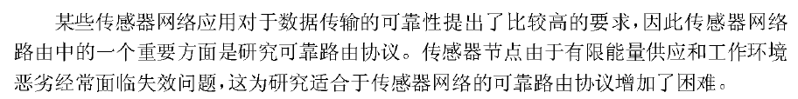

3.4 可靠路由协议

Slide 52
3.4 可靠路由协议
1、基于不相交路径的多路径路由机制
在传感器网络中，引入多路径路由是为了提高数据传输的可靠性和实现网络负载平衡。在多路径路由中，如何建立数据源节点到汇聚节点的多条路径是首要问题。
基于不相交路径的多路径路由机制的基本思想：首先建立从数据源节点到汇聚节点的主路径，然后再建立多条备用路径；数据通过主路径进行传播，同时利用备用路径低速传送数据来维护路径的有效性；当主路径失效时，从备用路径中选择次优路径作为新的主路径。
不相交路径是指从源节点到目的节点之间的任意两条路径都没有相交节点。
Notes:
在主路之外建立小路，传输低速的数据，控制的数据，维护主路径的有效
当主路径出现故障或者堵路了，选择备用路径作为主路径
假设主路和小路中途没有相交节点，就是这里讨论的协议

Slide 53
3.4 可靠路由协议
1、基于不相交路径的多路径路由机制（续）
缠绕多路径路由机制
理想缠绕多路径由一组缠绕路径形成；
一条缠绕路径对应于主路径上的一个节点，在网络不包含该节点时，形成从源节点到目的节点的优化备用路径；
局部缠绕多路径生成
建立主路径后，每个节点发送备用路径增强消息给自己的次优节点，次优节点再寻找其最优节点，传播该备用路径增强消息
如果次优节点不在主路径上，将继续向自己的最优节点传播，直到与主路径相交形成一条新的备用路径；
可以克服主路径上单个节点失效的问题；
备用路径之间具有不同的优先级，当主路径失效时，次优路径将被激活成为新的主路径。
Notes:
一条缠绕路径，对应于一个主路径上的一个节点，一条优化备用路径
相当于从节点边上形成一条新的路径，绕开该节点
旧书上第47页，有一个理想的和局部的缠绕多路径，依赖于节点的冗余

Slide 54
3.4 可靠路由协议
2、ReInForM路由
ReInForM(Reliable Information Forwarding using Multiple paths)的基本过程：
首先，数据源节点根据传输的可靠性要求计算需要的传输路径数目；
然后在邻居节点中选择若干节点作为下一跳转发节点，并给每个节点按照一定比例分配路径数目；
最后，数据源节点将分配的路径数作为数据报头中的一个字段发给邻居节点。邻居节点在接收到数据源节点的数据后，将自己视作数据源节点，重复上述数据源节点的选路过程。
Notes:
建立一个可靠的，不依赖于节点的冗余

Slide 55
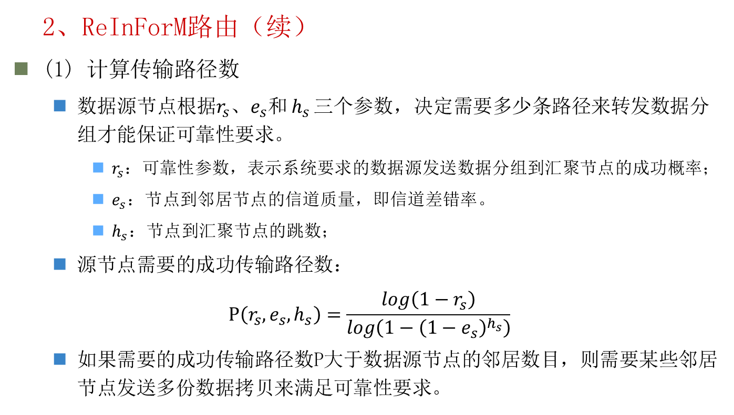
3.4 可靠路由协议

Slide 56
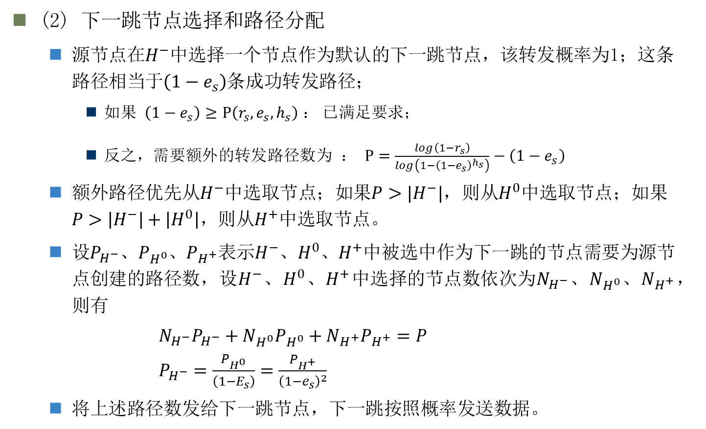
3.4 可靠路由协议 -- 2、ReInForM路由（续）

Slide 57
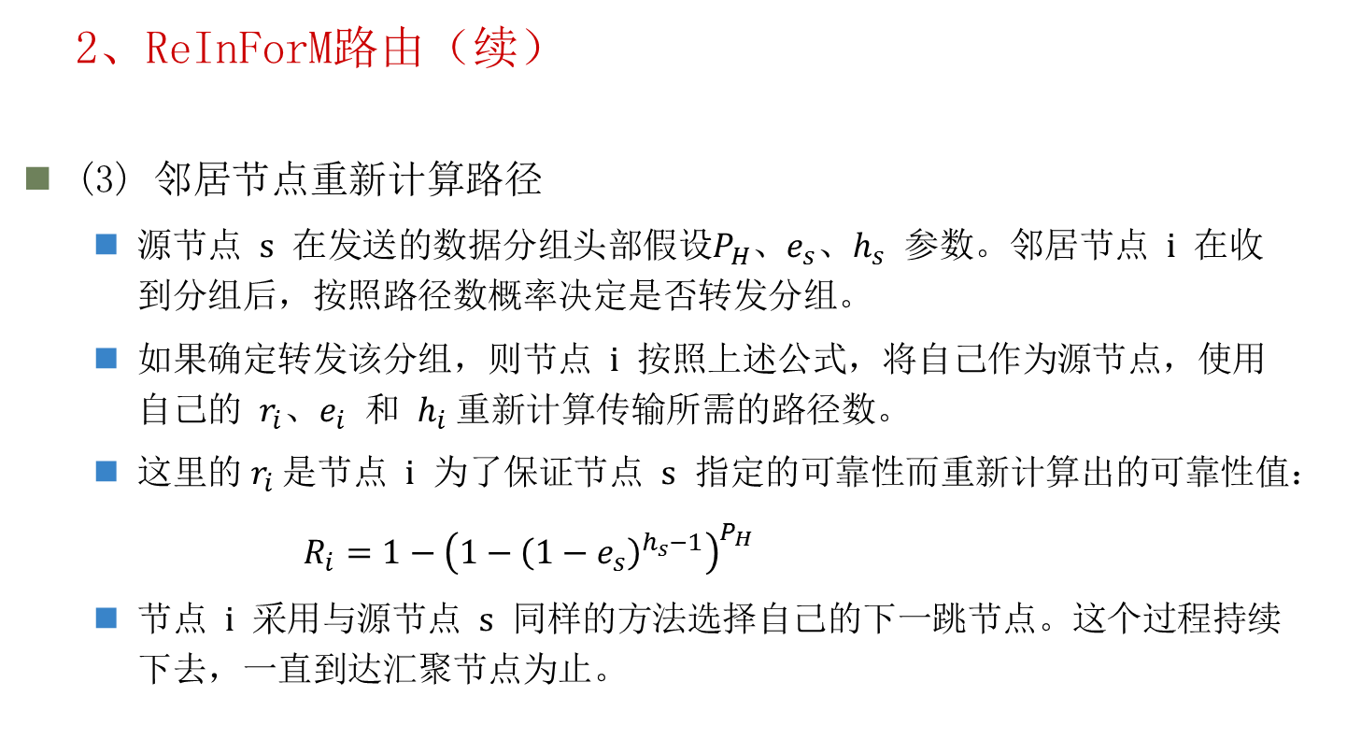
3.4 可靠路由协议

Slide 58
3.4 可靠路由协议
3、Speed协议
在有些传感器网络应用中，汇聚节点需要根据采集数据实时作出反应，因此传感器节点到汇聚节点的数据通道要保持一定的传输速率。
Speed协议是一个实时路由协议，在一定程度上实现了端到端的传输速率保证、网络阻塞控制以及负载平衡机制。

Slide 59
3.4 可靠路由协议
3、Speed协议（续）
(1) 延迟估计机制，用来得到网络的负载情况，判断是否发生拥塞；
(2) SNGF算法(Statless non-deterministic geographic forwarding, SNCF)，用来选择满足传输速率要求的下一跳节点；
(3) 邻居反馈策略(neighborhood feedback loop, NFL)，是当SNGF算法中找不到满足传输速率要求的下一跳节点时采取的补偿机制；
(4) 反向压力路由变更机制，用来避免拥塞和路由空洞。
反向重路由
SNGF
NFL
信标交换
邻居表
延迟估计
MAC

Slide 60
3.4 可靠路由协议
3、Speed协议（续）
(1) 延迟估计
采用数据包捎带的方法得到节点之间的通信延迟。
发送节点时间戳，接收节点从收到至发送ACK的时间间隔，发送节点计算一跳通信延迟 = 收发时间 - 接收节点处理时间
更新延迟值为新延迟值和原纪录延迟值的指数加权平均。
将计算出的延迟值通告邻居节点。
(2) SNGF算法
如果节点的FCS（候选转发节点集合）为空，意味着分组走到了空洞。将丢弃分组，使用反向压力信标消息通告上一跳节点，以避开空洞。
如果FCS集合中有节点的传输速率大于速率阈值，则按照概率选择下一跳节点。
反之，使用NFL计算转发概率，并在FCS内按照概率选取下一跳。

Slide 61
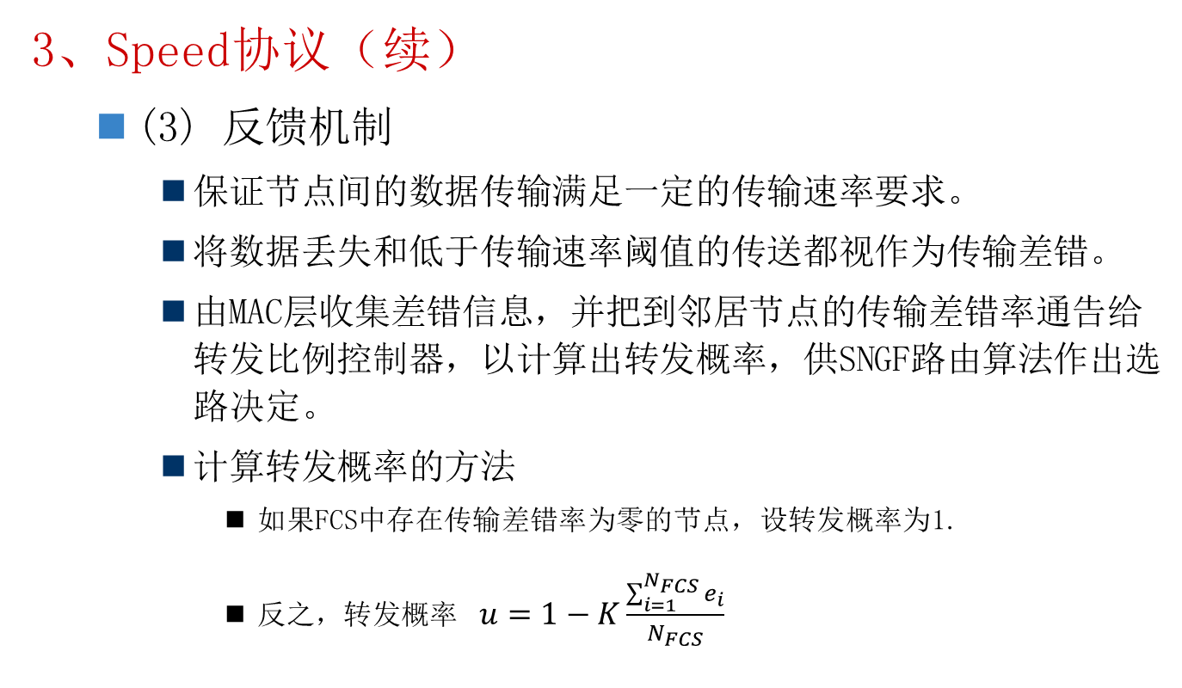
3.4 可靠路由协议

Slide 62
3.4 可靠路由协议
3、Speed协议（续）
(4) 路由变更
邻居反馈环机制可以保证节点间一定的传输速率，但是不能对网络拥塞作出有效反应。
当网络中某个区域发生事件时，事件区域附件的节点传输负载加大，不再能够满足传输速率要求。
产生拥塞的节点使用反向压力信标消息向上一跳节点报告拥塞，并表明拥塞后的传输延迟。
上一跳节点按照前述机制重新选择下一跳节点。
如果FCS中所有节点都报告拥塞，节点以它们传输延迟平均值作为自己的延迟，并用反向压力信标消息继续向上一跳节点报告拥塞。
当SNGF路由遇到空洞问题，使用反向压力信标消息向上游报告。

Slide 63
3.5 路由协议自主切换
路由协议自主切换
传感器网络中的路由协议和具体应用紧密相关，为了能够适用于多种任务，传感器网络需要根据应用环境和网络条件自主选择适用的路由协议，并在各个路由协议之间自主切换。

Slide 64
小 结
无线传感器网络路由协议特点
（1）能量优先。传统路由协议在选择最优路径时，很少考虑节点的能量消耗问题。而无线传感器网络中节点的能量有限，延长整个网络的生存期成为传感器网络路由协议设计的重要目标，因此需要考虑节点的能量消耗以及网络能量均衡使用的问题。
（2）基于局部拓扑信息。无线传感器网络为了节省通信能量，通常采用多跳的通信模式，而节点有限的存储资源和计算资源，使得节点不能存储大量的路由信息，不能进行太复杂的路由计算。在节点只能获取局部拓扑信息和资源有限的情况下，如何实现简单高效的路由机制时无线传感器网络的一个基本问题。
（3）以数据为中心。传统的路由协议通常以地址作为节点的标识和路由的依据，而无线传感器网络中大量节点随机部署，所关注的是监测区域的感知数据，而不是具体哪个节点获取的信息，不依赖于全网惟一的标识。传感器网络通常包含多个传感器节点到少数汇聚节点的数据流，按照对感知数据的需求、数据通信模式和流向等，以数据为中心形成消息的转发路径。
（4）应用相关。传感器网络的应用环境千差万别，数据通信模式不同，没有一个路由机制适合所有的应用，这是传感器网络应用相关性的一个体现。设计者需要针对每一个具体应用的需求，设计与之适应的特定路由机制。

Slide 65
小 结(续)
无线传感器网络路由机制的要求
（1）能量高效。传感器网络路由协议不仅要选择能量消耗小的消息传输路径，而且要从整个网络的角度考虑，选择使整个网络能量均衡消耗的路由。传感器节点的资源有限，传感器网络的路由机制要能够简单而且高效地实现信息传输。
（2）可扩展性。在无线传感器网络中，检测区域范围或节点密度不同，造成网络规模大小不同；节点失败、新节点加入以及节点移动等，都会使得网络拓扑结构动态发生变化，这就要求路由机制具有可扩展性，能够适应网络结构的变化。
（3）鲁棒性。能量用尽或环境因素造成传感器网络节点的失败，周围环境影响无线链路的通信质量以及无线链路本身的缺点等，这些无线传感器网络的不可靠性要求路由机制具有一定的容错能力。
（4）快速收敛性。传感器网络的拓扑结构动态变化，节点能量和通信带宽等资源有限，因此要求路由机制能够快速收敛，以适应网络拓扑的动态变化，减少通信协议开销，提高消息的传输效率。

Slide 66
小 结(续)
能量多路径路由的主要过程
(1)目的节点向邻居节点广播路径建立消息，启动路径建立过程。路径建立消息中包含一个代价域，表示发出该消息的节点到目的节点路径上的能量信息，初始值设置为零。
（2）当节点收到邻居节点发送的路径建立消息时，相对发送该消息的邻居节点，只有当自己距源节点更近，而距目的节点更远的情况下，才需要转发该消息，否则将丢弃该消息。
（3）如果节点决定转发路径建立消息，需要计算新的代价值来替换原来的代价值。当路径建立消息从节点N_{i}发送到节点N_{j}时，该路径的通信代价值为节点i的代价值加上两个节点间的通信能量消耗，即：
Cost(N_{i})表示节点i到目的节点的通信代价。C_{Nj,Ni}表示节点N_{j}发送数据经由节点N_{i}路径到达目的节点的代价，Metric（N_{j}，N_{i}）表示节点N_{j}到节点N_{i}的通信能量消耗，计算公式为
这里e^{α}_{ij}表示节点N_{j}和N_{i}直接通信的能量消耗，R^{β}_{i}表示节点N_{i}的剩余能量，α、β是常量，这个度量标准综合考虑了节点的能量消耗以及节点的剩余能量。

Slide 67
（4）节点要放弃代价太大的路径，节点j将节点i加入本地路由表FT_{j}中的条件是：
其中为大于1的系统参数。
（5）节点为路由表中每个下一跳节点计算选择概率，节点选择概率与能量消耗成反比。节点N_{j}使用如下公式计算选择节点N_{i}的概率：
（6）节点根据路由表中每项的能量代价和下一跳节点选择概率计算本身到目的节点的代价Cost（N_{j}），Cost（N_{j}）定义为经由路由表中节点到达目的节点代价的平均值，即：
节点N_{j}将用Cost（N_{j}）值替换消息中原有的代价值，然后向邻居节点广播该路由建立消息。

